Slide 1
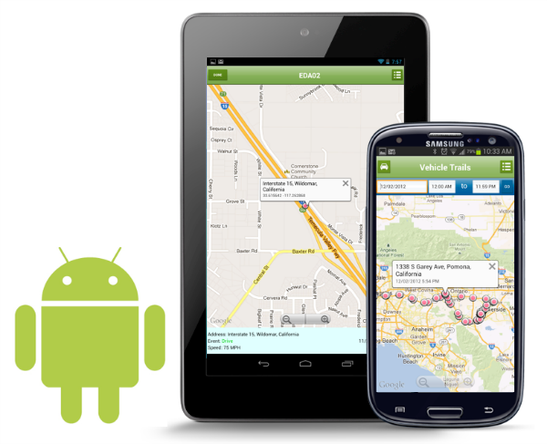
JogginGo!

Slide 2

Ideia
Notes:
Contexto da ideia

Slide 3
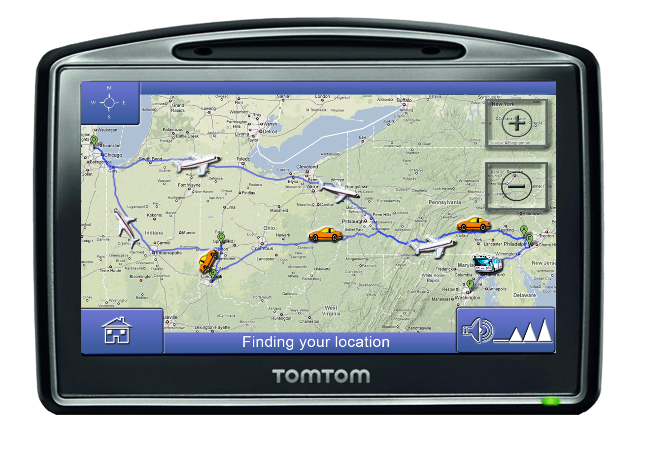
GPS

Slide 4
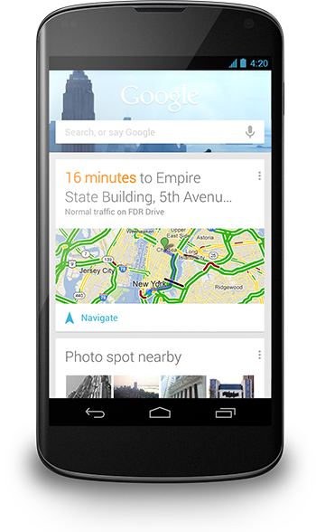

Responsável pela localização, em tempo-real, de um dispositivo
Notes:
GPS – Global Positioning System. Dispositivo equipado com sensor GPS. Hoje em dia encontram-se em diferentes tipos de dispositivos, sendo que cada vez mais o smarphone vem a ganhar impacto

Slide 5

Capaz de recolher, com exactidão, as coordenadas de latitude, longitude e altitude
Notes:
Recorrendo a uma conexão com satélites. 3 satélites para latitude, longitude. Mais um para altitude

Slide 6
GPS + [ ] + [ ]
= [ ]

Slide 7
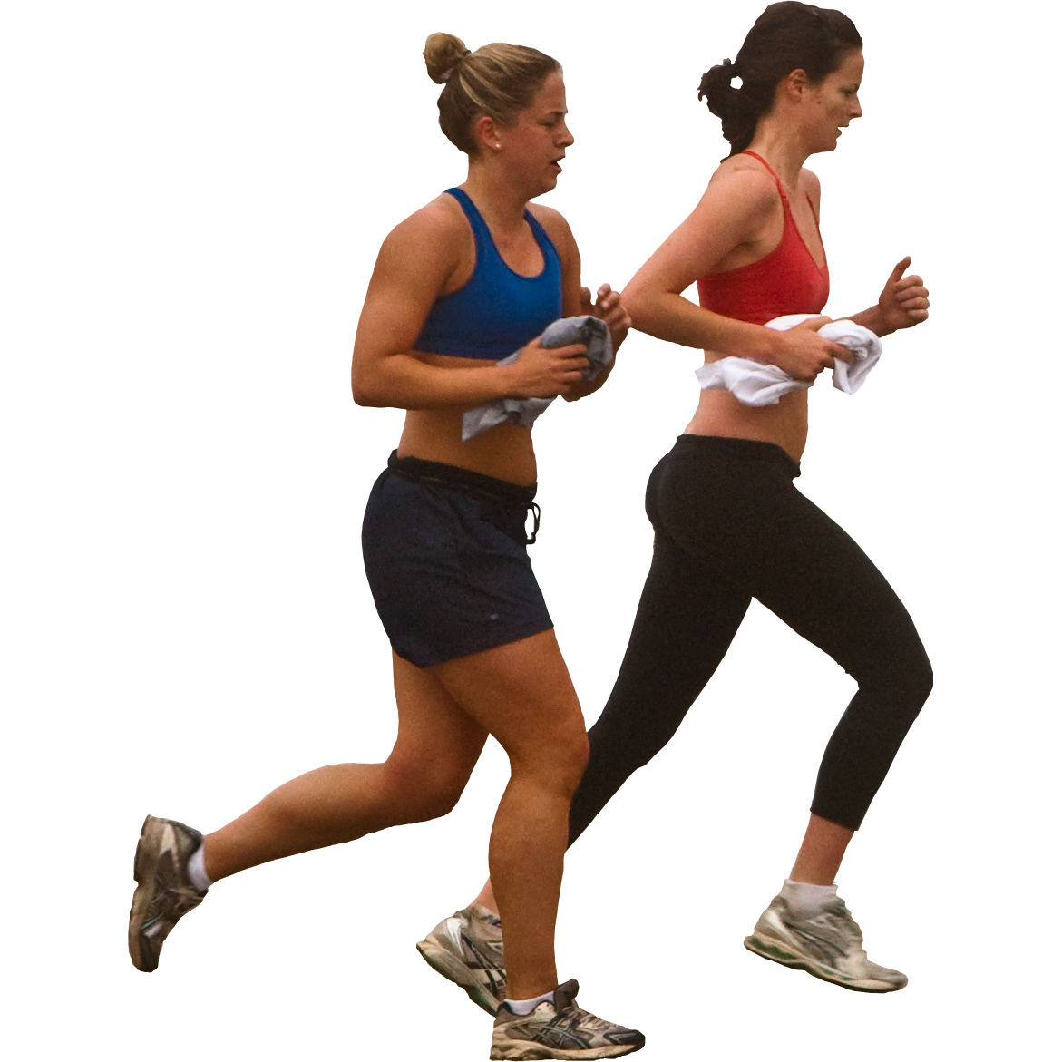
Jogging

Slide 8

Milhões de pessoas fazem jogging em todo o
mundo
Notes:
Hoje em dia é uma actividade cada vez mais posta em prática

Slide 9

Permite aliar uma boa forma física a um estilo de vida saudável
Notes:
Jogging faz bem à saude. Para além de manter o praticante em forma, também o ajuda a manter um estilo de vida saudável

Slide 10
GPS + Jogging + [ ]
= [ ]

Slide 11

SOCIAL

Slide 12

As pessoas precisam de partilhar
as suas actividades

Slide 13

Permite melhorar as suas relações
pessoais
Notes:
Através das experiências sociais.
Permite obter diversão ao mesmo tempo que melhora as relações

Slide 14
GPS + Jogging + Social
= [ ]

Slide 15
GPS + Jogging + Social
= JogginGo!
Notes:
Ou seja, o nosso objectivo passa por providenciar

Slide 16

Obter e guardar informação sobre o percurso de uma corrida
Apresentar a informação num mapa, com o tempo realizado
Competir por melhores tempos em percursos pré-determinados
Notes:
Objectivos

Slide 17

Data Specification

Slide 18

{
"artist": "Connie Smith“,

Slide 19
"timestamp": "2011-08-02 22:19:14.349639“,

Slide 20
"similars": [
["TRTIDNI128F428A22B", 1],
["TRVYVRE128F92E9DDD", 1]
],

Slide 21
"tags": [
["country", "100"],
["female vocalists", "40"]
],

Slide 22
"track_id": "TRBCBBN128F428A232",

Slide 23
"title": "Just One Time“
}

Slide 24

i<SEP>2078808
the<SEP>1863782
you<SEP>1744257
to<SEP>1067578
and<SEP>1055748

Slide 25

TRAABRX12903CC4816,1548880,2:19,4:7,5:6,10:1,12:13,…
id

Slide 26

? Songs about a certain topic.
? Most used words in every song;
? Genre of music most commonly used;
? Theme used more in music composition;
? Which band has more songs on a theme
Notes:
Songs about a certain topic
? Músicas sobre determinado tema.
? Palavras mais usadas em todas as canções;
? Género de músicas mais usado;
? Tema mais utilizado na composição de músicas;
? Banda que mais músicas tem sobre um tema

Slide 27



